Slide 1
LA SETTIMANA
DELL’ ECONOMIA
Novembre 2016
classi quarta A e B
Scuola Primaria «Martiri della Libertà»

Slide 2
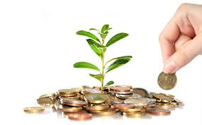
La nascita dei soldi
Le caratteristiche del denaro
Il risparmio
c
La gestione del risparmio
IL NOSTRO PERCORSO
Le forme di prelievo dei soldi dalla banca
L’ invito per palazzo Bisaccioni
Gli scatti da ...palazzo Bisaccioni (caveau della ex CASSA DI RISPARMIO di JESI)
Gli scatti da ...palazzo Bisaccioni ( disegnamo la nostra banconota)

Slide 3
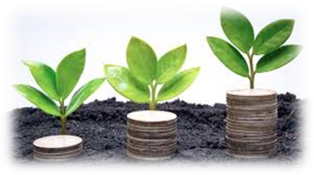
La maestra ci ha rivolto una domanda:
DA DOVE NASCONO I SOLDI?
Abbiamo provato a rispondere .
I soldi nascono dal PAGAMENTO DEL LAVORO, ma ...pagato come? Inizialmente con il baratto: una cosa in cambio di un’altra cosa...ad esempio: una mucca per 12 galline, un sacco di grano per un tavolo, una pecora per due giornate di lavoro nei campi! Però sorse subito un problema: e se al contadino proprietario delle 12 galline serve solo un po’ di carne della mucca del vicino e non la mucca intera?
Ecco che gli uomini inventarono i ....SOLDI!!!
Inizialmente comparvero le monete (addirittura 400 anni prima di Cristo!), poi le banconote.
Le prime banconote furono inventate in Cina, perchè sono stati proprio i Cinesi ad inventare la carta! In Italia la prima banconota fu emessa nel 1746 a Torino.

Slide 4
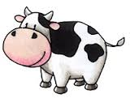
I SOLDI devono avere alcune caratteristiche precise:
si devono conservare
devono avere multipli e sottomultipli
devono essere riconosciuti da uno stato (In quasi tutta l’Europa abbiamo gli EURO, negli Stati Uniti i DOLLARI, in Gran Bretagna le STERLINE)
devono essere leggeri, trasportabili, maneggevoli.
LA MUCCA AVEVA TUTTE QUESTE CARATTERISTICHE, secondo te?
...RIFLESSIONI DEGLI ALUNNI

Slide 5
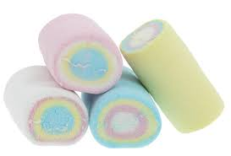
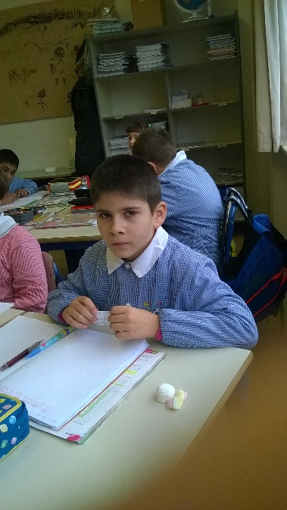
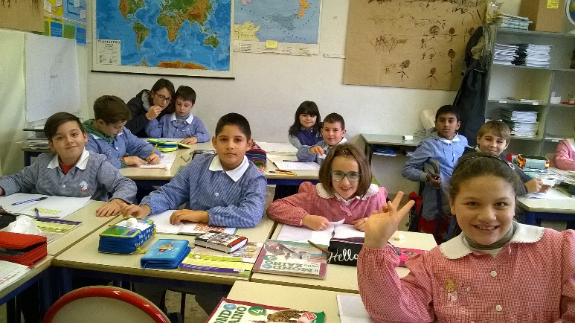
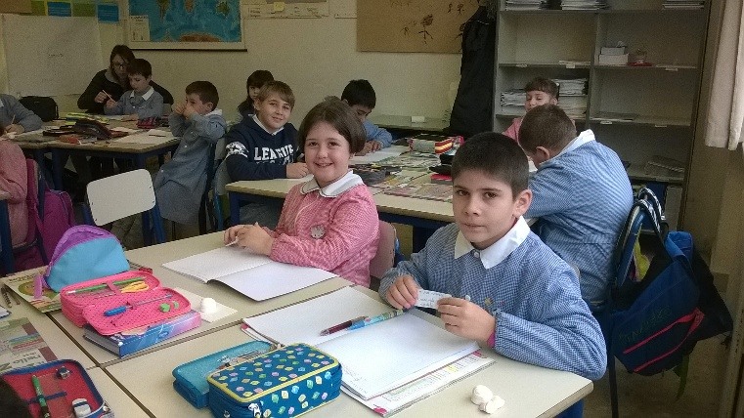
Oggi l’insegnante ci ha offerto un marshmallow a testa: potevamo scegliere tra mangiarlo immediatamente o, lasciarlo sul banco per 10 minuti: chi avesse desistito dal mangiarlo, ne avrebbe ricevuto un altro in premio....
Poi la maestra ci ha rivolto un’altra domanda: COS’E’ IL RISPARMIO?
RISPARMIARE, in fondo, è un po’ come non mangiare il marshmallow: rinunciare al momento a qualcosa, in vista di un vantaggio maggiore per il futuro!
Per RISPARMIARE servono sogni, desideri, progetti a lungo termine e servono delle rinunce.... Ognuno di noi ha scritto su un foglietto quale sarebbe stato il suo sogno per il futuro, se avesse disposto di una bella somma di denaro.
Riuscirò a non mangiarlo?

Slide 6
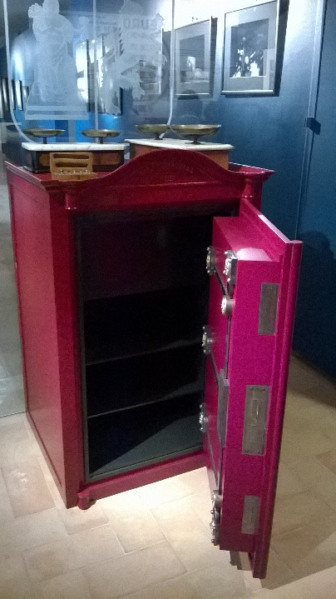
La maestra ha poi continuato con altre domande:
SAPETE SE I VOSTRI GENITORI HANNO UN LUOGO DOVE DEPOSITANO I LORO SOLDI RISPARMIATI?
PERCHE’ NON E’ BENE TENERE I SOLDI INCASA?
Molti di noi sanno che i soldi vengono messi in banca, perchè è un luogo più sicuro; alcuni di noi hanno sentito parlare di CONTO CORRENTE, cioè di un posto, in banca, dove i genitori ricevono lo stipendio, pagano le bollette, prendono i soldi con il bancomat,....
I BAMBINI POSSONO AVERE UN CONTO CORRENTE?
No, bisogna essere maggiorenni!
I bambini possono avere un LIBRETTO DI RISPARMIO, dove magari i genitori versano i soldi ricevuti dai figli per il compleanno, per la Comunione e potranno usarli quando servono.
Altra domanda:
MA COSA CI FA LA BANCA CON TUTTI I SOLDI CHE CI PORTANO LE PERSONE? (Parliamone a casa e raccogliamo le risposte)
Il giorno dopo abbiamo raccolto le risposte e cercato di capire qual è il ruolo di una BANCA

Slide 7
...ancora una domanda:
COME SI POSSONO PRENDERE I SOLDI DALLA BANCA, QUANDO CI SERVONO?
Si può andare in banca, mettersi in fila allo sportello e chiederli
Si possono compilare gli assegni
Si può usare il bancomat o la carta di credito
...ovviamente per tutti e tre i casi è come aprire un rubinetto collegato direttamente al proprio CONTO CORRENTE!!!! (Si possono riprendere i soldi se uno prima ce li ha portati!!!!)
UN PO’ DI STORIA...
I popoli del passato (i Sumeri, i Babilonesi, che poi studierai, avevano l’abitudine di affidare i propri risparmi e i propri oggetti preziosi ai sacerdoti dei templi, che li custodivano in casseforti)
La prima banca italiana nacque a Genova nel 1406 e si chiamava Banco di San Giorgio.
E SAPETE CHI HA INVENTATO IL BANCOMAT?
Un impiegato inglese, John Shepherd-Barron, che non sopportava le file in banca per prelevare i soldi; il primo sportello automatico fu messo a Londra e dava al massimo 10 sterline al giorno a persona!

Slide 8
Verso Palazzo Bisaccioni
per il progetto «L’ECONOMIA IN PILLOLE»
Cari genitori,
vi comunico che LUNEDI’ 21 NOVEMBRE 2016 ci recheremo a piedi a Palazzo Bisaccioni, in Piazza Colocci n°4, per prendere parte all’iniziativa “L’ ECONOMIA IN PILLOLE” e per visitare il caveau della Cassa di Risparmio di Jesi (in questi giorni che precedono la visita, alcune attività di matematica verranno dedicate a semplici aspetti dell’economia...sui quaderni dei bambini troverete i lavori).
Partiremo subito la mattina, alle ore 8:20, pertanto si raccomanda la....MASSIMA PUNTUALITA’!!! Torneremo dopo un paio d’ore.
Per chi volesse saperne di più, ecco il sito www.fondazionecrj.it
Se anche voi aveste piacere di visitare il palazzo, esso è aperto dal lunedì alla domenica, dalle 9:30 alle 13:00 e dalle 15:30 alle 19:30.
Grazie per l’attenzione,
Manuela Girini
FIRMA p.p.v....................................................................................
Cari genitori,
vi comunico che MARTEDI’ 22 NOVEMBRE 2016 ci recheremo a piedi a Palazzo Bisaccioni, in Piazza Colocci n°4, per prendere parte all’iniziativa “L’ ECONOMIA IN PILLOLE” e per visitare il caveau della Cassa di Risparmio di Jesi (in questi giorni che precedono la visita, alcune attività di matematica verranno dedicate a semplici aspetti dell’economia...sui quaderni dei bambini troverete i lavori).
Partiremo alle ore 14:00 e torneremo dopo un paio d’ore.
Per chi volesse saperne di più, ecco il sito www.fondazionecrj.it
Se anche voi aveste piacere di visitare il palazzo, esso è aperto dal lunedì alla domenica, dalle 9:30 alle 13:00 e dalle 15:30 alle 19:30.
Grazie per l’attenzione,
Manuela Girini
FIRMA p.p.v....................................................................................

Slide 9
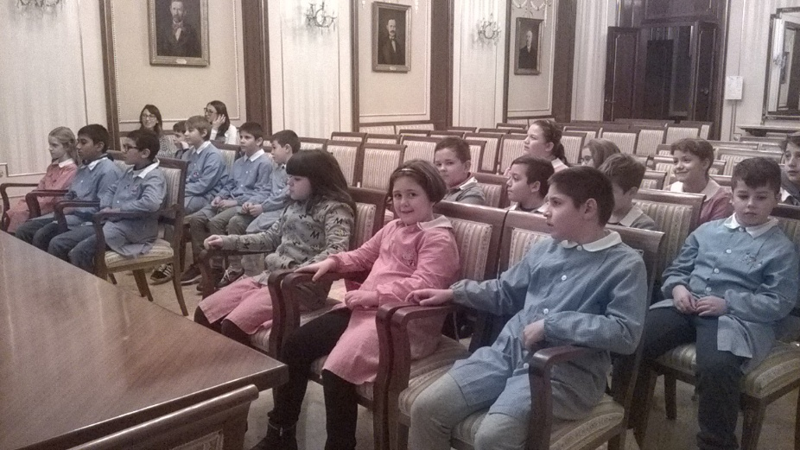
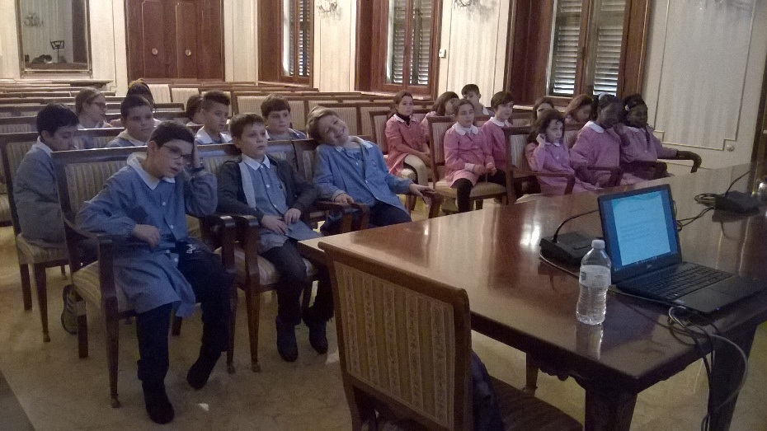
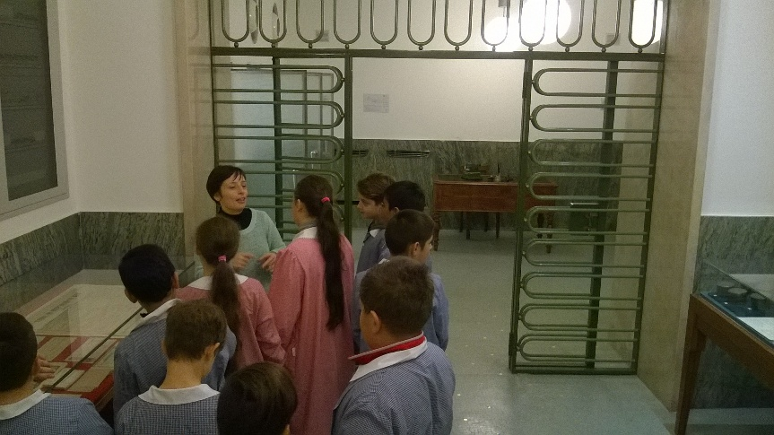
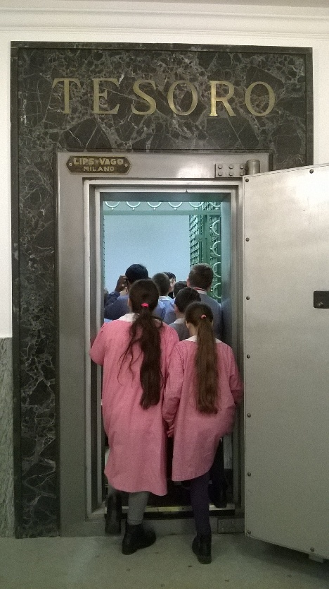
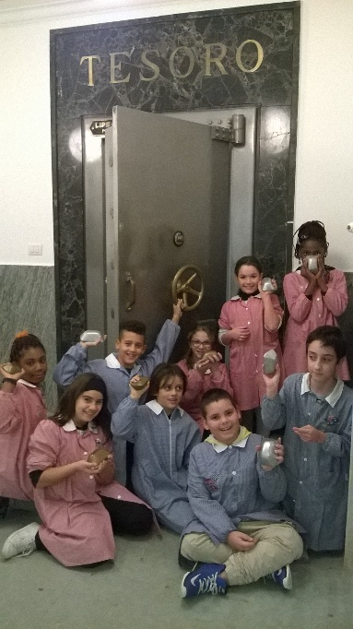
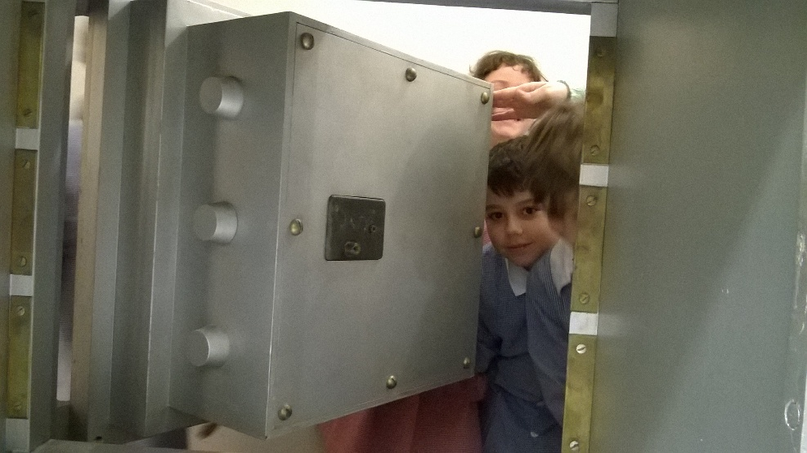
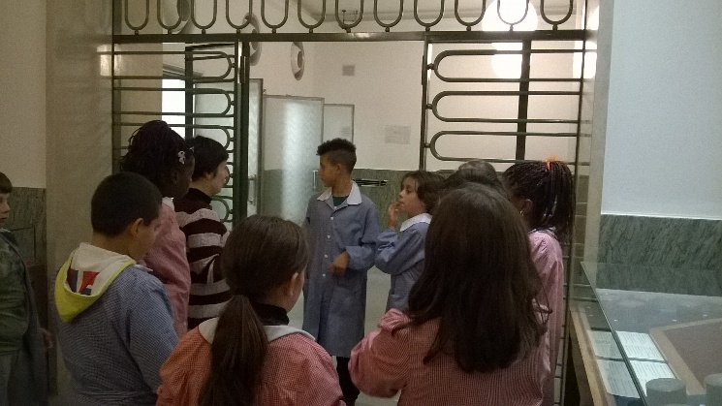
Ascoltiamo come
...NASCE UNA BANCONOTA !
Nel caveau della ex CASSA DI RISPARMIO!!!!

Slide 10
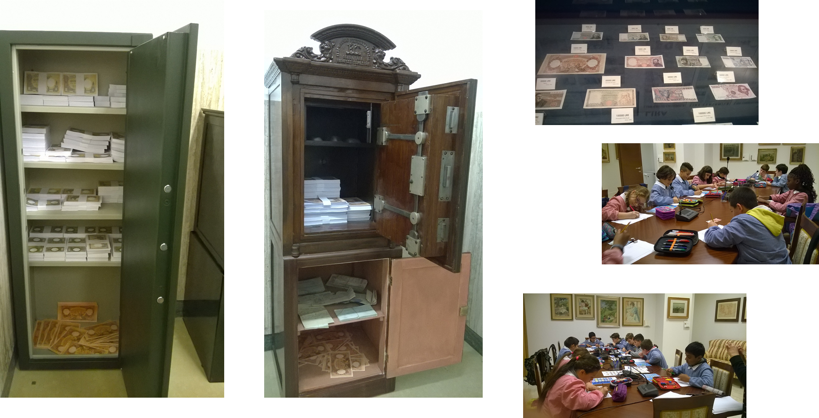
VECCHIE E....
...NUOVE BANCONOTE!!!!

